Slide 1




Informe Avance 01
“Automatización de solicitudes académicas con Blue Prism”
Docente
Mallén Eliana Gonzalez Gonzalez
Equipo 11
Joselyn Alicia Pino Diaz
Duoc UC Sede San Bernardo
Escuela de Informática y Telecomunicaciones
Carrera: Ingeniería en Informática
Año: 2026

Slide 2

Agenda
Introducción
Objetivos del Proyecto
Contexto y Análisis Inicial
Factibilidad
Metodología de Trabajo
Plan de Trabajo
Conclusiones y Reflexión

Slide 3



Introducción | ¿Qué es RPA?
Tareas digitales repetitivas
RPA
Robotic Process Automation
Optimizar tiempos, liberar tareas rutinarias y mejorar la productividad

Slide 4
Objetivos del Proyecto
Desarrollar un prototipo de automatización en Blue Prism para la gestión de solicitudes académicas de renuncia en la Escuela de Informática Duoc UC, reduciendo la carga administrativa y validando su escalabilidad institucional.
FASE 1
Fase 2
Fase 3
Fase 4
Fase 1
Levantamiento y Requerimientos
Levantamiento y Requerimientos
Diseño y Factibilidad
Desarrollo del Proyecto
Control, Errores y Cierre
Identificar interesados y antecedentes clave.
Definir requerimientos
Definir metodología y herramienta de estrategia y enfoque de análisis
Determinar la factibilidad
Realizar evaluaciones de análisis estratégico.
Configurar el entorno
Programar la lógica de solicitudes
Automatizar la extracción de datos y el cierre de solicitudes.
Construir rutinas de validación y evidencias.
Definir la gestión de excepciones y alertas.
Estructurar,reportabilidad

Slide 5
Descripción General del Proyecto

Slide 6
Contexto
La directora de la escuela de informática de DUOC UC, gestiona de forma manual un alto volumen de solicitudes académicas. Entre estas, los tickets por renuncia destacan por ser procesos rutinarios de cinco pasos que generan una alta carga administrativa, restando tiempo a la toma de decisiones estratégica de la Dirección.
Estructura Organizacional
60% del tiempo semanal de en tareas administrativas repetitivas.
30% solicitudes académicas por renuncia
100% de dependencia manual para el proceso del flujo de solicitudes.
RECTOR
DIRECTOR DE SEDE
SUBDIRECTOR ACADÉMICO
SUBDIRECTOR DE GESTIÓN
SUBDIRECTOR DE COMUNICACIONES
DIRECTOR POR ESCUELA
EQUIPO DE FINANCIAMIENTO

Slide 7




Análisis Inicial
Técnicas de Levantamiento:
Entrevistas
Sesión con directora para obtener una visión estratégica y operativa.
Shadowing
Observación en tiempo real del proceso manual de gestión de solicitudes
Documentos
Análisis en la plataforma CRM para analizar flujo del proceso y estimar volúmenes
Importante: La prioridad fue definida por el impacto directo que tiene cada problema sobre la operatividad y el bienestar laboral.

Slide 8
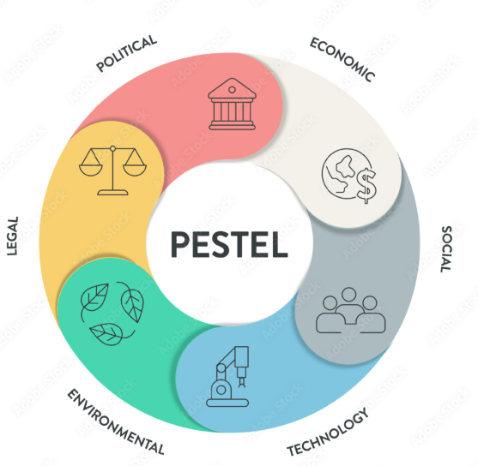
Factibilidad
Características del Proyecto:
Trazabilidad en tiempo real
Compatibilidad con dispositivos y herramientas
Escalabilidad y adaptabilidad
Gestión automática de excepciones
Disponibilidad operativa
Seguridad de datos
Cumplimiento normativo

Slide 9
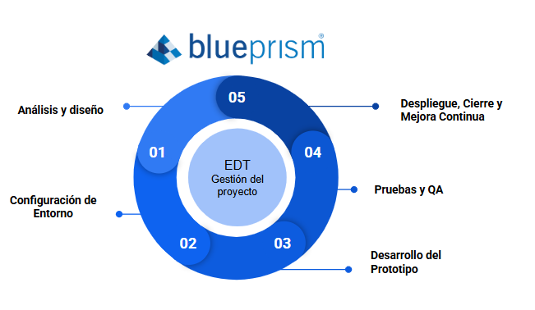




Metodología
Con el fin de abordar el caso del proyecto y cumplir con los objetivos, a continuación se encuentra una tabla comparativa de tres alternativas de metodologías a aplicar.
Extreme Programming (XP)
Test-Driven Development (TDD)
Dynamic Systems Development Method (DSDM)
5 Criterios
Factibilidad de Equipo
Carga de gestión
Alcance
Relación con el Cliente
Desarrollo de RPA

Slide 10
Estructura de Desglose del Trabajo EDT|WBS
Proyecto RPA
Solicitud académica “Renuncia”
Análisis y Diseño
Configuración del Entorno
Desarrollo del Prototipo
Pruebas y QA
Despliegue, Cierre y Mejora Continua
1.1 Levantamiento de requerimientos
2.1 Instalación Blue Prism
3.1 Mapeo objetos
CRM
4.1 Ambiente de pruebas
5.1 Reporte de puesta en producción
1.2 Plan de alcance
2.2 Configuración SQL Express
3.2 Lógica de solicitud
4.2 Pruebas unitarias
5.2 Paso a producción
1.3 Matriz Stakeholders
2.3 Accesos CRM
3.3 Control de
excepciones
4.3 Pruebas integrales
5.3 Pruebas post producción
1.4 Diseño funcional
3.4 Módulo
reportabilidad
4.4 Pruebas de aceptación de usuario
5.4 Capacitaciones
1.5 Diseño técnico
4.5 Corrección de errores
5.5 Informe de cierre
1.6 Casos de pruebas
5.6 Garantía
1.7 Planificación
Realizado
En curso
En pausa

Slide 11
Matriz RACI
Herramienta gráfica que organiza las responsabilidades de los involucrados en un proyecto, permitiendo dar un seguimiento en base estas responsabilidades.
Proyecto: RPA ACADEMY SOLUTION: Automatización de solicitudes académicas con Blue Prism |  |  | Roles / Responsabilidades
Fase del Proyecto | ID Actividad | Actividad | Desarrollador RPA Joselyn Pino | Cliente Final Vanessa Zuniga | Aprobador Eliana Mallén Gonzalez
Preparación del Entorno | A-01 | Definición y estandarización del flujo de solicitudes académicas de renuncia | R | A | C
 | A-02 | Diagnóstico de conflictos de pre requisitos en el computador de prueba. | R | I | C
 | A-03 | Instalación de requisitos previos (.NET Framework, parches de S.O. y Credential Manager) | R | I | I
 | A-04 | Instalación del software Blue Prism Enterprise y carga de licencias de desarrollo | R | I | I
 | A-05 | Presentación oficial del plan de trabajo y primer avance del entorno listo | R | C | A
Diseño y Modelado RPA | A-06 | Mapeo detallado de excepciones y lógicas de reintento en el SDD. | R | C | A
 | A-07 | Configuración de selectores dinámicos para la interfaz HTML del portal CRM . | R | I | I
 | A-08 | Desarrollo del flujo de creación del proceso en el Object y Process Studio | R | I | I
 | A-09 | Implementación de reglas de validación de calidad de datos y formatos anómalos | R | C | I
 | A-10 | Cifrado de datos sensibles en base a normativas de protección | R | A | C
Pruebas y Control | A-11 | Configuración del ambiente simulado de pruebas con datos controlados de QA | R | I | C
 | A-12 | Ejecución de pruebas funcionales y validación del flujo con el usuario final | R | R | I
 | A-13 | Elaboración de reportes de éxito para mitigar la resistencia al cambio institucional | R | A | I
Cierre y Evaluación | A-14 | Entrega final del proyecto automatizado y documentación técnica cruzada | R | I | C
 | A-15 | Evaluación final académica de la solución y sustentación del proyecto RPA | I | C | A
R
Responsable
Quien realiza el trabajo para completar la tarea
A
Aprobador
Se responsabiliza de que la tarea se cumpla y aprobar su resultado
C
Consultores
Se le realizan preguntas debido a que puede poseer un mayor nivel de experiencia en el desarrollo de la tarea
I
Informado
Quien recibe la información de avance de la tareas y los resultados obtenidos

Slide 12
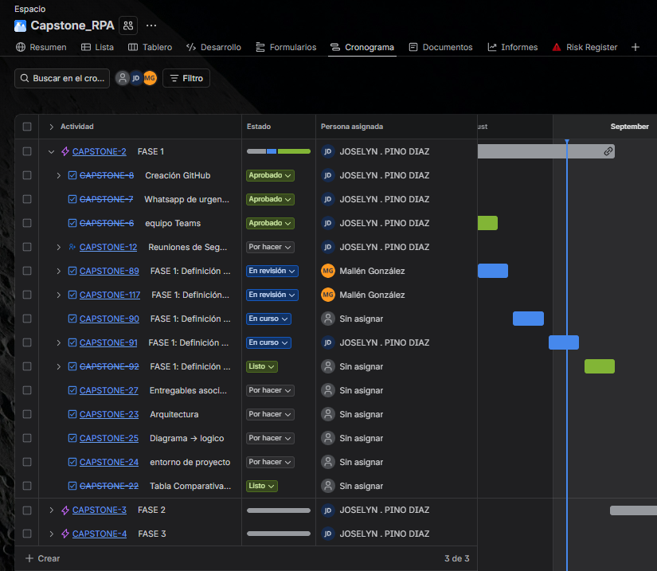





Planificación del proyecto
Herramientas de Planificación:
Capstone_RPA
1 Tablero
3 Épicas
Fase 1 Definición del Proyecto
Fase 2 Desarrollo
Fase 3 Presentación
30 Tareas + Subtareas
3 Etiquetas
Detalle Jira
Herramientas de Respaldo:
Enlace Jira

Slide 13
Recursos y Análisis del Entorno
Recursos: Elementos humanos, técnicos o materiales necesarios.
Análisis del entorno: Principales facilitadores y posibles obstaculizadores (y cómo mitigarlos).

Slide 14
Propuesta de solución

Slide 15

Propuesta de Solución
Se describe la propuesta de solución del proyecto.
Puede usar mas diapositivas para hablar se sus componentes

Slide 16
Propuesta de Solución: Componentes
Componentes
Es decir, el resumen de aspectos relevantes .
Esto implica “LISTAR”
Arquitectura, Componentes, Estimaciones de Costo, estudios y otros usado en el estudio, panificación y diseño del proyecto

Slide 17
Resultados del proyecto

Slide 18
Resultados del Proyecto
Resultado 1
Comprende los productos generados para el resultado final del proyecto. Por ejemplo: Diagramas de clase, modelos de datos, casos de uso, cifras de rendimiento post implementación, entre otros.
Puede ser agregar todas las diapositivas que considere necesarias
Notes:
Maquetas Wireframe o mockups Minutas de reuniones que evidencien el trabajo colaborativo.Diseño de la arquitectura del sistema.Evidencias técnicas: desarrollo de Backend y Frontend.Evidencias de aseguramiento de calidad (QA): plan de pruebas, casos de prueba o estándar de validación utilizado.Manuales de usuario.

Slide 19
Desarrollo de Actividades /Hito
Hito N°1 Nombre del hito o Fase
Nombrar las tareas relevantes de hito o fase
Inicio del Proyecto
Recuerde que el desarrollo debe estar acorde a los objetivos, la planificación y la metodología del proyecto
Herramientas de planificación, por ejemplo cronograma, tablero de trabajo o carta Gantt.
Artefactos de requerimientos
según la metodología utilizada (ERS, CRC, Product Backlog, tarjetas de historias de usuario, entre otros).

Slide 20
Desarrollo de Actividades /Hito
Hito N°1 Levantamiento (EJEMPLO)
Herramientas de planificación, por ejemplo cronograma, tablero o Cronograma
Artefactos de requerimientos según la metodología utilizada (ERS, CRC, Product Backlog, tarjetas de historias de usuario, entre otros).
Modelo AS IS
Modelo TO BE
Etc
Ejemplo del HITO 1
Notes:
Maquetas Wireframe o mockups Minutas de reuniones que evidencien el trabajo colaborativo.Diseño de la arquitectura del sistema.Evidencias técnicas: desarrollo de Backend y Frontend.Evidencias de aseguramiento de calidad (QA): plan de pruebas, casos de prueba o estándar de validación utilizado.Manuales de usuario.

Slide 21
Demostración del PRODUCTO

Slide 22
Conclusión
Reflexión
Impacto Operativa: La automatización transforma una tarea repetitiva en un flujo digital.
Alineación con el Perfil de Egreso: El prototipo pone a prueba el ciclo de vida del software, la integración de sistemas y la optimización de procesos.
Escalabilidad: La solución es viable ya que no solo resuelve una necesidad local.

Slide 23

Preguntas

Slide 24
Anexos

Slide 25
Anexos
Cronograma Jira
Proyecto GitHub
Documentación Respaldo Confluence

